Slide 1



BEROA, OSASUNA ETA SENDAGAIK
31 LIBURUKIA, 2.zk, 2023

Slide 2
AURKIBIDEA
SARRERA
ORGANISMOA BERORA EGOKITZEN ARI DENEAN SENDAGAIEK ERAGITEN DITUZTEN ARRISKUAK
BEROAREKIN ERLAZIONATUTAKO GAIXOTASUNA IZATEKO ARRISKUA HANDITZEAREKIN LOTUTAKO FARMAKOAK
BERO-BOLADETAN KONTUAN HARTU BEHARREKO EGOERA KLINIKOAK
BEROARI LOTUTAKO GAIXOTASUNARI AURREA HARTZEKO GOMENDIOAK
SENDAGAIAK NOLA KONTSERBATU ETA GORDE
IDEIA NAGUSIAK

Slide 3
SARRERA
Oso tenperatura altuko edo muturreko tenperaturako boladek ondorio negatiboak dituzte osasunean, eta horrek isla du gero morbimortalitatearen gorakadan
  urtero, gutxienez 25.000 pertsona hiltzen dira Europan beroaren eraginez
  gaur egun, gure inguruan, uda-hasieran izaten diren bero-boladak orain 10 aldiz maizago gertatzen dira 80ko eta 90eko hamarkadetan baino
Hainbat arrisku-faktorek organismoa estres termikora egokitzea zaildu dezakete:
  muturreko adina (bularreko haurrak eta haurtxoak, adineko pertsonak)
  haurdunaldia
  obesitatea
  patologia kronikoak eta horiei lotutako sendagaiak
  mendekotasun-nahasmenduak
  estatus sozioekonomiko baxua, baldintza egokirik gabeko etxebizitzetan bizitzea edo mendekotasunen bat edukitzea.
Arriskua handitu egiten da
egoera horiek gainjartzen direnean

Slide 4
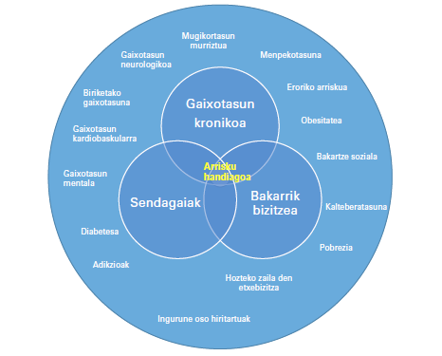
BEROARI LOTUTAKO GAIXOTASUNA IZATEKO ZENBAIT ARRISKU-FAKTORE
Gaixotasun kronikoak dituzten pertsonek, sozialki bakartuta daudenek edo zenbait sendagai hartzen dituztenek arrisku handiagoa dute beroak eragindako gaixotasunak garatzeko

Slide 5
BEROARI LOTUTAKO GAIXOTASUNA
Beroari lotutako gaixotasunak gorputz-tenperaturaren igoerarekin zerikusi zuzena duten askotariko baldintza fisiopatologikoak deskribatzen ditu
Hiru faseetan sortzen da:
  hipotentsioa eta takikardia, izerdi ugari, egarri bizia eta nekea azaldu daitezke
  goragalea, buruko mina eta dardara ager daitezke
  gorputz osoko kalanbreak, izerdirik eza eta nahasmendu neurologikoak (nahastea, estuporea eta konorte-galera)
Forma kliniko larrienak:
  Akidura-deshidratazioaren sindromea (gorputz-tenperatura < 40 ºC). Egun gutxitan ezartzen da
  Bero-kolpea (gorputz-tenperatura > 40 ºC). 1-6 orduren buruan ezartzen da. Larrialdi medikoa eragiten du eta hilgarria izan baitaiteke

Slide 6
ORGANISMOA BERORA EGOKITZEN ARI DENEAN SENDAGAIEK ERAGITEN DITUZTEN ARRISKUAK
Sendagaiek beroari lotutako gaixotasun-arriskua areagotu dezakete batez ere sendagaiak hartzen dituzten adineko pertsonen kasuan
Mekanismo hauen bitartez:
  Deshidratazioa eta alterazio hidroelektrolitikoak
  Giltzurruneko funtzioaren asaldua
  Termoerregulazioaren alterazioa: maila zentralean eta periferikoan
  Alerta-egoera jaistea
  Egarri-pertzepzioa jaistea
  Arteria-presioa jaistea
  Hipertermia eragitea
Beroak sendagai batzuen profil farmakozinetikoari eragin diezaioke, sendagaion kontzentrazioa aldatzen:
  marjina terapeutiko estuko farmakoak
  larruazalean ematekoak diren sendagaiak
  giltzurrunetatik iraizteko farmakoak
  ahotik hartzen diren eragin handiko lehen pausuko farmakoak

Slide 7
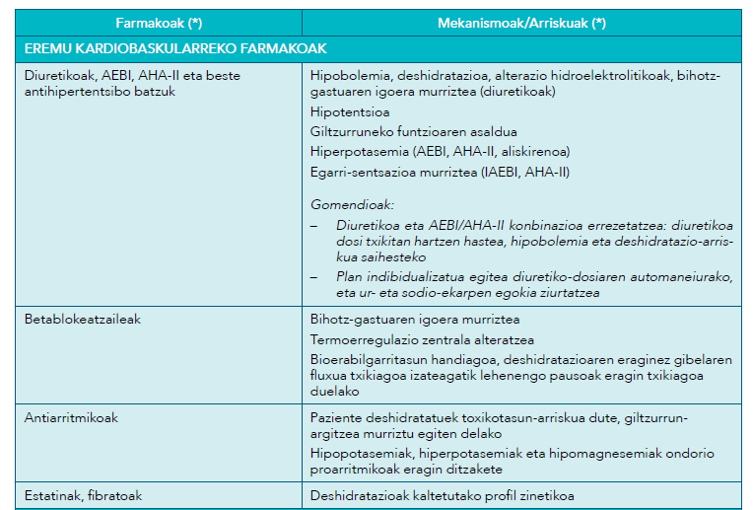
BEROAREKIN ERLAZIONATUTAKO GAIXOTASUNA IZATEKO ARRISKUA HANDITZEAREKIN LOTUTAKO FARMAKOAK

Slide 8
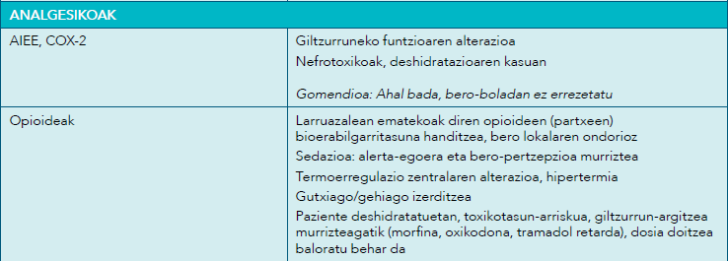
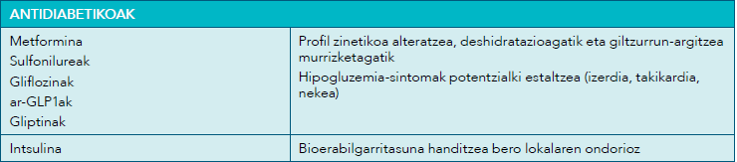
BEROAREKIN ERLAZIONATUTAKO GAIXOTASUNA IZATEKO ARRISKUA HANDITZEAREKIN LOTUTAKO FARMAKOAK (II)

Slide 9
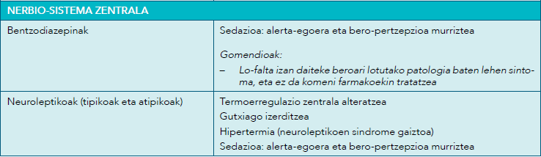
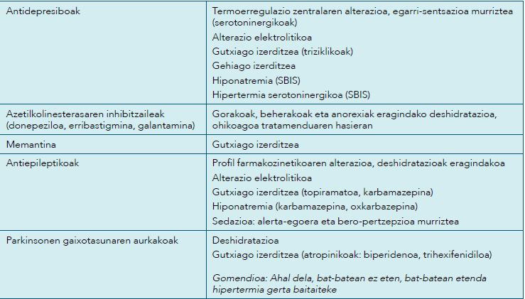
BEROAREKIN ERLAZIONATUTAKO GAIXOTASUNA IZATEKO ARRISKUA HANDITZEAREKIN LOTUTAKO FARMAKOAK (III)

Slide 10
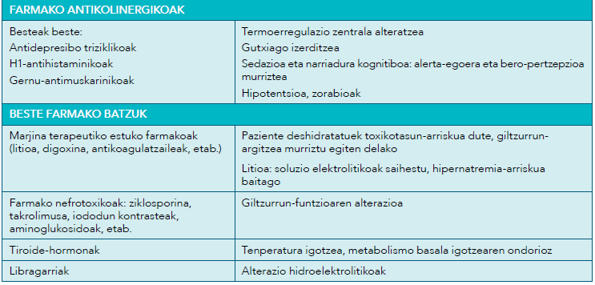
BEROAREKIN ERLAZIONATUTAKO GAIXOTASUNA IZATEKO ARRISKUA HANDITZEAREKIN LOTUTAKO FARMAKOAK (IV)

Slide 11
BERO-BOLADETAN KONTUAN HARTU BEHARREKO EGOERA KLINIKOAK
Komorbilitateak eta halako prozesuetan erabilitako farmakoen eraginak areagotu egiten dute beroari lotutako gaixotasunak izateko arriskua.
Gaixotasun psikiatrikoa: Gaixotasun mentalak, berez, heriotza-arriskua areagotzen du bero-boladetan
  Depresioa edo eskizofrenia bezalako prozesu patologikoetan inplikatutako neurotransmisoreek eragina dute termoerregulazioan ere.
  Alerta-egoera txikiagoa izaten da arazo mental eta kognitiboengatik.
  Zenbait sendagairen kontsumoak (neuroleptikoak, litio-gatzak, antidepresiboak edo bentzodiazepinak), termoerregulazio-mekanismoak aldatu eta beroari lotutako patologiak larriagotu ditzake
Gaixotasun kardiobaskularra: Bihotz-gastua murrizten duten bihotz-patologiek eragin negatiboa dute termoerregulazio-mekanismoetan.
  Patologia kardiobaskularra duten pazienteak desegonkortu egin daitezke, muturreko deshidratazio edo beroa izanez gero.
Diabetes mellitusa: paziente diabetikoek beste komorbilitate batzuk dituzte maila kardiobaskularrean eta giltzurrunetan
  Deshidratazioa → Gluzemiak gora egiten du → Glukosuriak gernu-jatorriko ur-galera larriagotzen du
Arnas gaixotasunak: muturreko beroak aireko kutsatzaileen gorakada dakar eta asma eta biriketako gaixotasun buxatzaile kronikoa larriagotzeko arriskua handitzen

Slide 12
BEROARI LOTUTAKO GAIXOTASUNARI AURREA HARTZEKO GOMENDIOAK
Neurri handi batean esperientzia klinikoak eta behaketak erabiltzen dira beroak eragindako gaixotasunei aurrea hartzeko estrategietan
Prebentzio-neurri orokorrak
  Pazientearen egoera orokorra zaintzea
  Neurri higieniko-dietetikoak kontrolatzea
  Hidratazio-egoeraren ebaluazioa egitea: ur-ekarpenaren ebaluazioa, pisuaren kontrola, bihotz-maiztasuna, arteria-tentsioa eta giltzurrun-funtzioa
  Bero-kolpeetan parazetamolik ez erabiltzea sukarra tratatzeko, ez delako eraginkorra izaten eta gibeleko erasana larriagotu dezakeelako
  Likido-murrizketa duten pazienteen kasuan, neurria malgutzeko aukera aztertu behar da
  Pazienteari adieraztea zein diren alarma-sintomak
Tratamendu farmakologikoa egokitzea eta sendagaien erabilera
  Tratamendu farmakologikoa banan-banan berrikustea eta egokitzea gomendatzen da
  Deshidratazio kasuetan, ahal dela ez da AIEErik errezetatu behar, bereziki nefrotoxikoak direlako
  Funtsezkoa da pazienteei adieraztea ez dutela sendagairik hartu behar aholku sanitariorik gabe
  Sendagaiak etxean nola gorde jakiteko gomendioak eman behar dira
Udan, dosi eraginkorrik txikiena, ahalik eta denbora gutxien

Slide 13
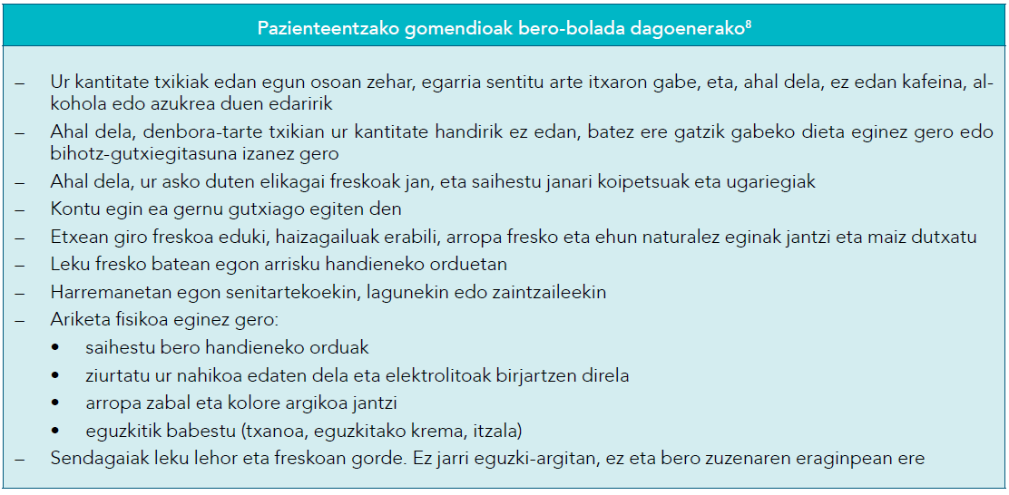
GOMENDIOAK BERO-BOLADA DAGOENERAKO

Slide 14
SENDAGAIAK NOLA KONTSERBATU ETA GORDE
Hona hemen gomendio orokor batzuk, sendagaiak beroaren eraginpean daudenerako, bai uda mineko garairako, bai sendagaiak tenperatura kontrolatu gabeko baldintzetan garraiatzen direnerako:
Kontserbazio-aipamen berezirik gabeko sendagaiak: ohiko kontserbazio-baldintzetan, 6 hilabetez ez dira degradatzen tenperatura altuen eraginpean (40ºC) jartzen direnean.
25-30ºC-tik beherako tenperaturan kontserbatu beharreko sendagaiak: egun edo aste batzuez temperatura altuen eraginpean egoteak ez du eraginik farmakoaren egonkortasunean.
2-8ºC-tan kontserbatu beharreko sendagaiak (* ikurra): kanpoko tenperatura altua izanez gero, hozkailutik atera bezain laster erabili
Gorputz-tenperaturan disolbatzeko forma farmazeutiko espezifikoak (obuluak, supositorioak, kremak): ez dira erabili behar kanpoko itxura aldatuta badaukate.
Bero handiko aldietan sendagaiak nola garraiatu:
  Partikularrek: enbalaje isotermikoak erabili. Hotza behar duten sendagaietarako, enbalaje isotermiko hoztuak eta gainontzeko sendagaietarako, enbalaje isotermiko hoztu gabeak.
  Larrialdietako ibilgailu sanitarioek: poltsa isotermikoak erabili, stock txikiagoak eta maiz birjartzea ere.

Slide 15
PAZIENTEEI SENDAGAIEN ETA BEROAREN INGURUKO INFORMAZIOA EMATEN DIETEN ESTEKAK
ENLACES CON INFORMACIÓN SOBRE MEDICAMENTOS Y CALOR PARA PACIENTES
Bero-boladak daudenerako gomendioak:
SEFAP infografia: Beroa egiten badu, nola eragin diezadakete sendagaiek?
Sendagaiak nola kontserbatu:
ibotika: Botikak gordetzeko aholkuak
SEFAP infografiak: Nola gorde sendagaiak? eta Sendagaiak eta beroa: Zer egin behar dut ondo kontserbatzeko?

Slide 16

Funtsezko ideiak
Oso tenperatura altuko edo muturreko tenperaturako boladek ondorio negatiboak dituzte osasunean, eta horrek isla du gero morbimortalitatearen gorakadan.
Uda-hasierako bero-boladek ondorio gehiago dituzte osasunean, organismoa ez delako oraindik berora egokituta egoten.
Beroari lotutako gaixotasunak izateko arrisku-faktore batzuk dira hauek: muturreko adina (bularreko haurrak eta haurtxoak, adineko pertsonak), haurdunaldia, obesitatea, egoera sozioekonomikoa, bakartze soziala eta patologia kronikoak.
Sendagai batzuek organismoa berora egokitzea oztopatzen dute.
Osasun-profesionalek beroari lotutako gaixotasunen arriskuak eta larritasuna murriztu ditzakete, pertsona kalteberak identifikatuz, halakoei babes-neurriei buruzko informazioa emanez eta, behar izanez gero, bakoitzari bere tratamendua egokituz.
Garrantzitsua da sendagaiak etxean nola kontserbatu behar diren jakiteko gomendioak ematea.

Slide 17

Informazio gehiagorako eta bibliografia…
INFAC 31 liburukia, 2 zk - 2023

